Slide 1


Проведение
оценки регулирующего воздействия, экспертизы
и оценки фактического воздействия
в администрации города Нижневартовска
Заместитель главы города Нижневартовска
по экономике и финансам Д.А. Кощенко
г. Нижневартовск
2019 год

Slide 2



ОЦЕНКА РЕГУЛИРУЮЩЕГО ВОЗДЕЙСТВИЯ
с 2015 года
Проекты НПА, устанавливающие новые или изменяющие ранее предусмотренные муниципальными нормативными правовыми актами обязанности для субъектов предпринимательской и инвестиционной деятельности
За исключением проектов решений Думы города Нижневартовска:
- устанавливающих, изменяющих, приостанавливающих, отменяющих местные налоги и сборы;
- регулирующих бюджетные правоотношения

Slide 3



ОЦЕНКА ФАКТИЧЕСКОГО ВОЗДЕЙСТВИЯ
с 2017 года
не менее 2-х лет
после вступления
в силу НПА

Slide 4
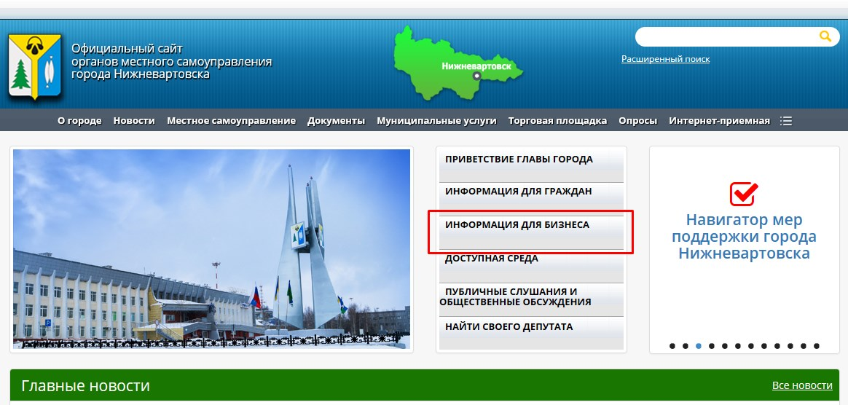


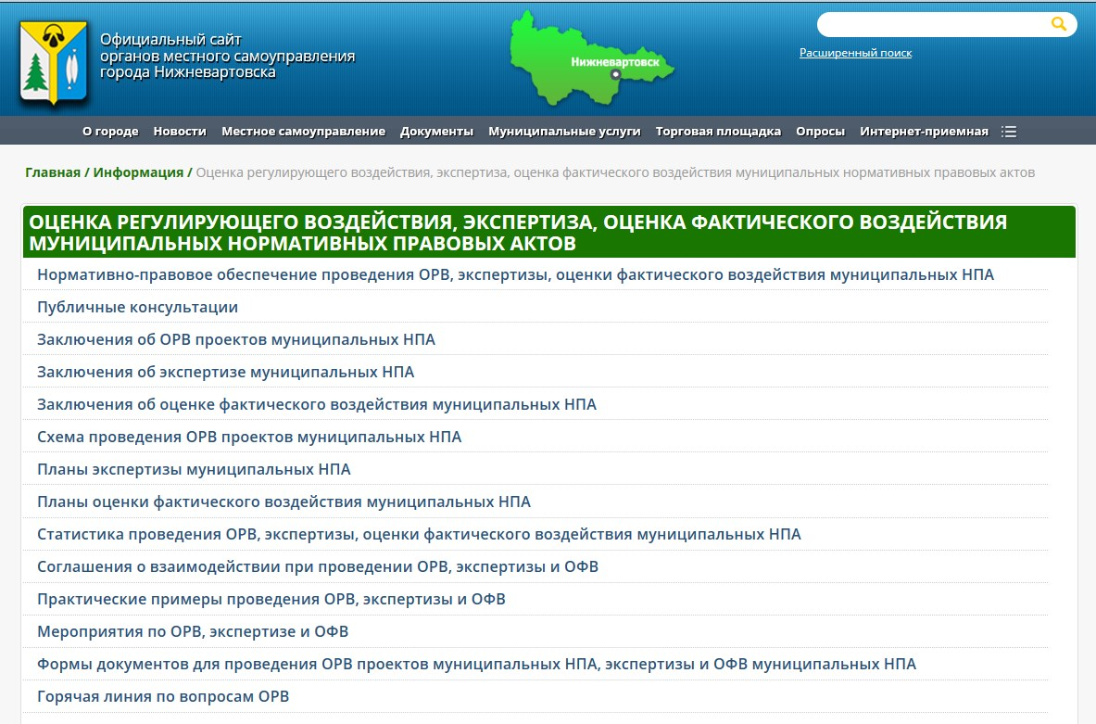
ИНФОРМАЦИЯ ДЛЯ БИЗНЕСА
Информация
открыта и доступна
для всех представителей бизнеса

Slide 5




ПУБЛИЧНЫЕ КОНСУЛЬТАЦИИ
ДИАЛОГ
С БИЗНЕСОМ
СВОБОДНОЕ
ВЫРАЖЕНИЕ
МНЕНИЙ

Slide 6

ЦЕЛИ ПРОВЕДЕНИЯ ОРВ
Учет мнения лиц, интересы которых затрагиваются предлагаемым правовым регулированием
Повышение
качества
правового регулирования
Выявление
избыточных обязанностей,
запретов и ограничений для субъектов предпринимательской и инвестиционной деятельности
Оценка
воздействия
на деловой климат
и инвестиционную привлекательность территории,
конкуренцию и структуру рынков
Анализ альтернативных вариантов и возможных положительных и (или) отрицательных последствий регулирования
Расчет выгоды и издержек субъектов предпринимательской
и инвестиционной деятельности
Исключение
необоснованных
расходов
для бизнеса
и бюджета города
Снижение рисков, повышение доверия граждан и бизнеса к принимаемым органами власти решениям

Slide 7
ЦЕЛИ ПРОВЕДЕНИЯ ЭКСПЕРТИЗЫ
ЭКСПЕРТИЗА
Выявление в НПА положений:
Содержащих
избыточные обязанности, запреты и ограничения
для бизнеса
Предусматривающих необоснованные расходы субъектов предпринимательства и бюджета города
Затрудняющих
ведение предпринимательской и инвестиционной деятельности

Slide 8
ЦЕЛИ ПРОВЕДЕНИЯ ОФВ
Анализ достижения целей правового регулирования, заявленных при разработке проекта НПА
Определение и оценка фактических положительных и отрицательных последствий
принятия НПА
Выявление положений, необоснованно затрудняющих ведение предпринимательской и инвестиционной деятельности или приводящих к возникновению необоснованных расходов субъектов предпринимательства и бюджета города

Slide 9
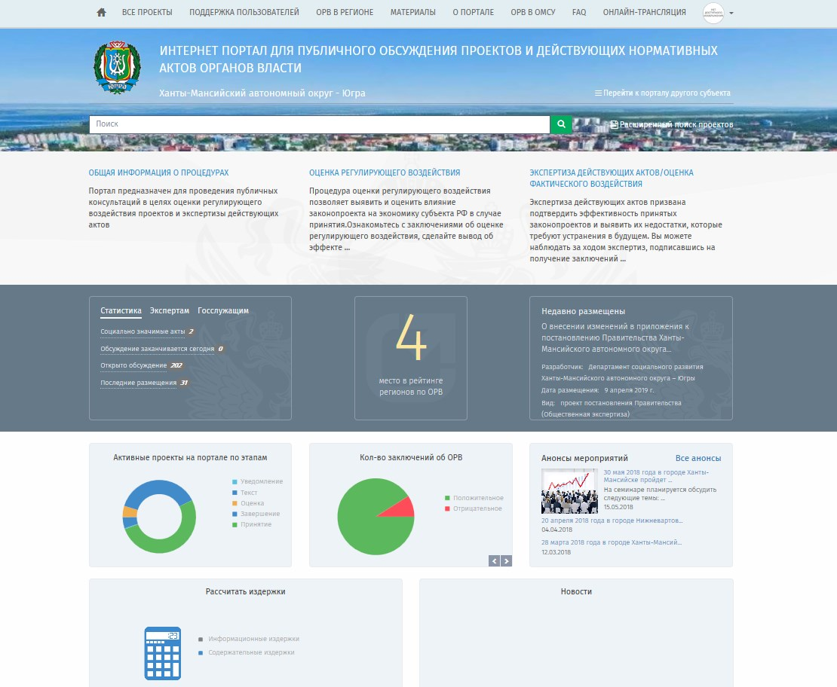
ПОРТАЛ ПРОЕКТОВ НПА ХМАО-ЮГРЫ
http://regulation.admhmao.ru

Slide 10
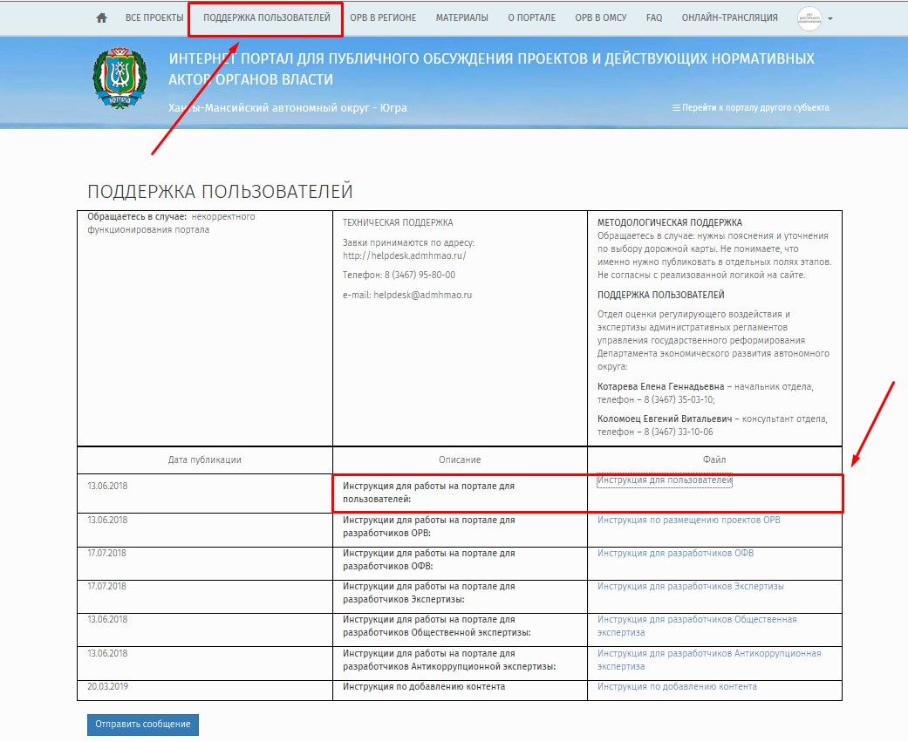
ПОРТАЛ ПРОЕКТОВ НПА ХМАО-ЮГРЫ
http://regulation.admhmao.ru

Slide 11
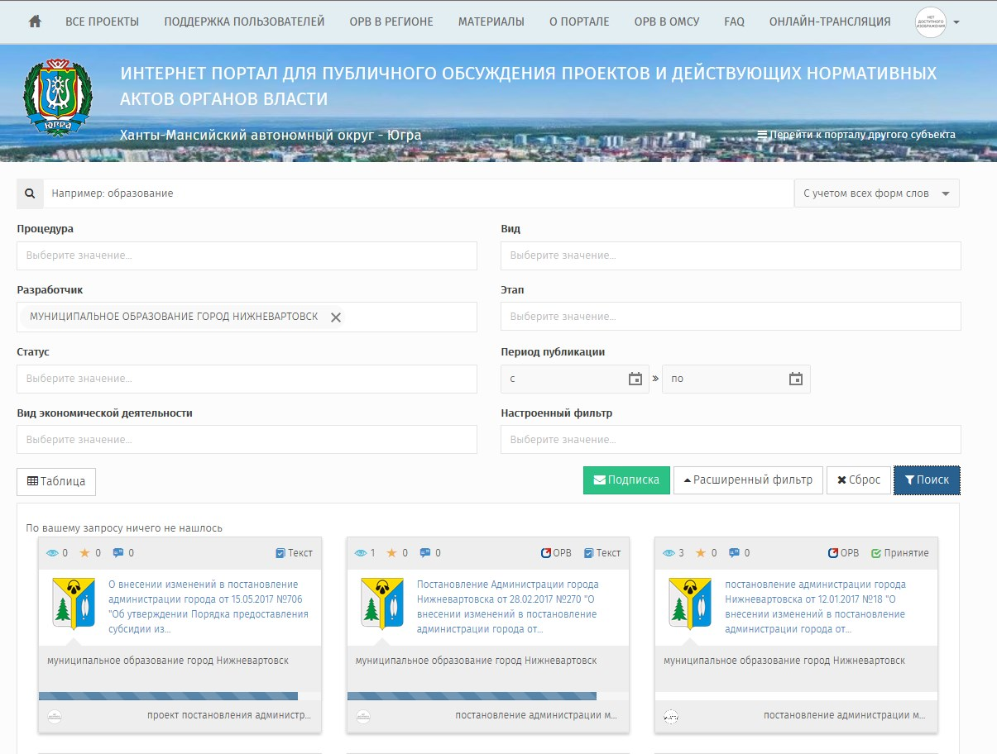
ПОРТАЛ ПРОЕКТОВ НПА ХМАО-ЮГРЫ
http://regulation.admhmao.ru

Slide 12
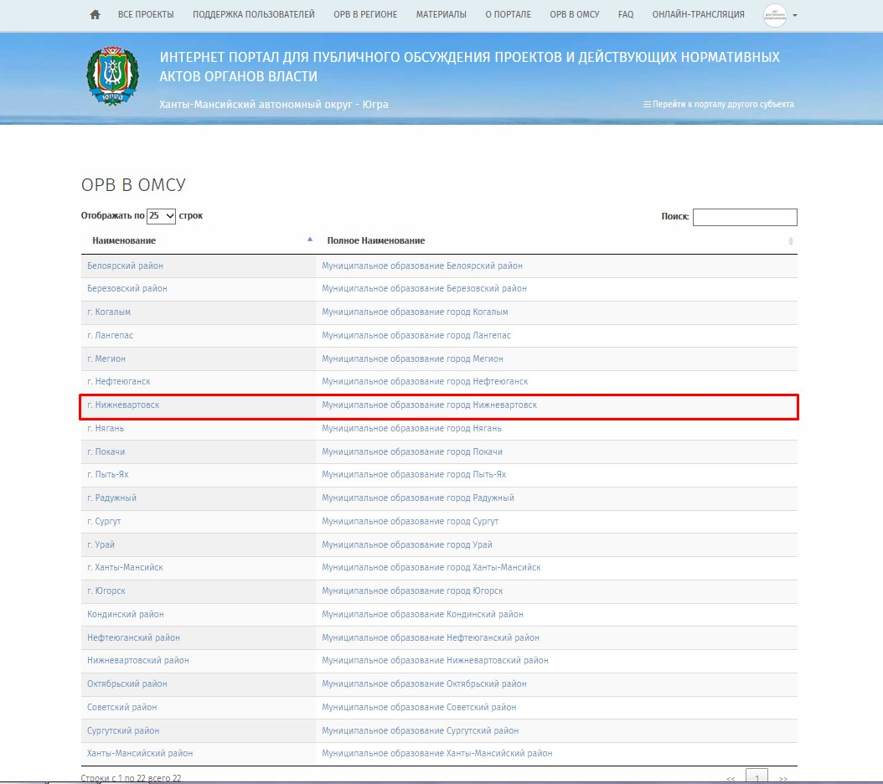
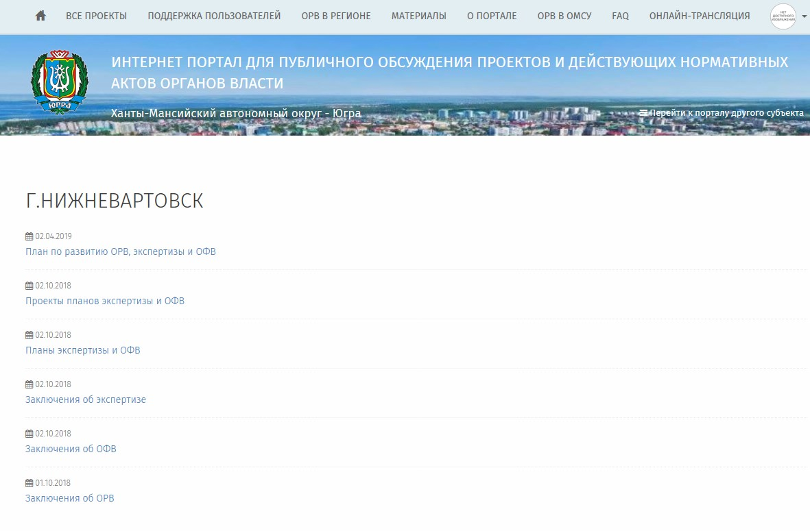
ПОРТАЛ ПРОЕКТОВ НПА ХМАО-ЮГРЫ
http://regulation.admhmao.ru

Slide 13
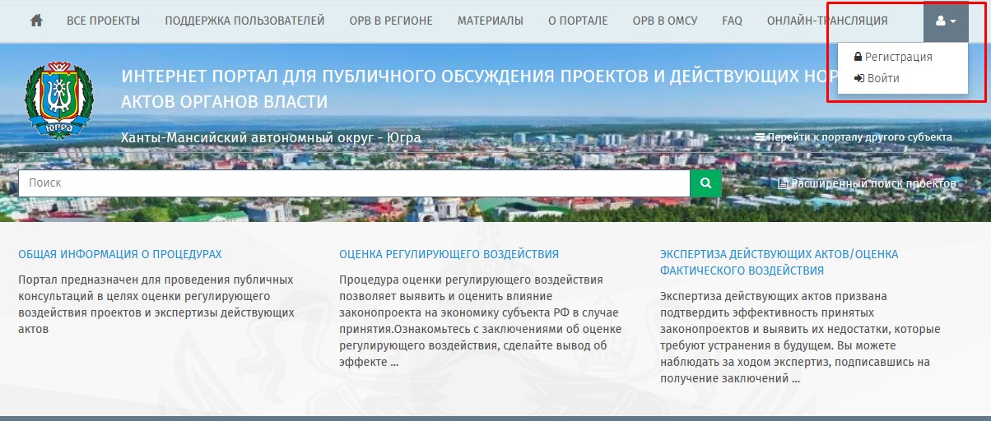
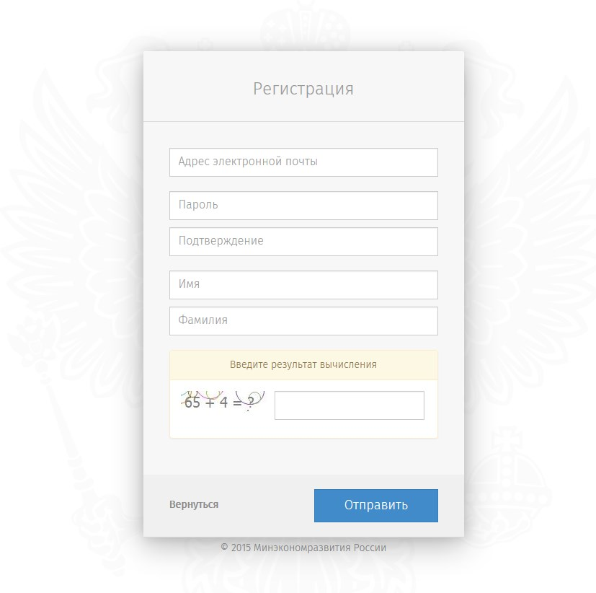
ПОРТАЛ ПРОЕКТОВ НПА ХМАО-ЮГРЫ
http://regulation.admhmao.ru
Процедура регистрации

Slide 14
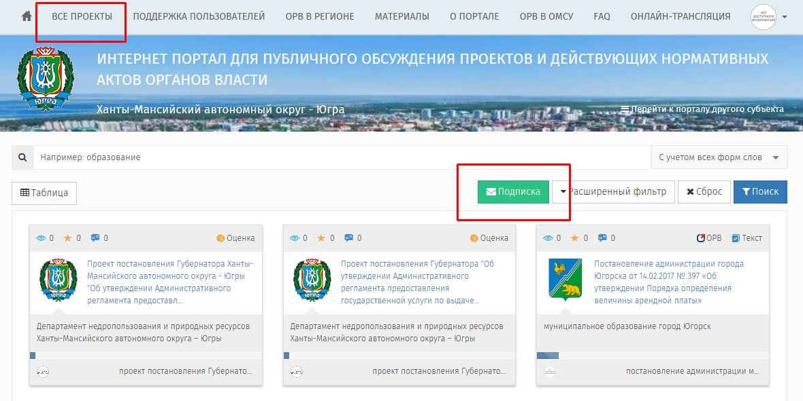
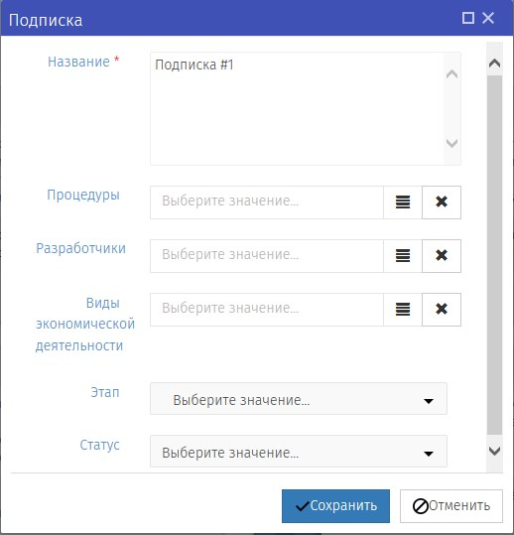
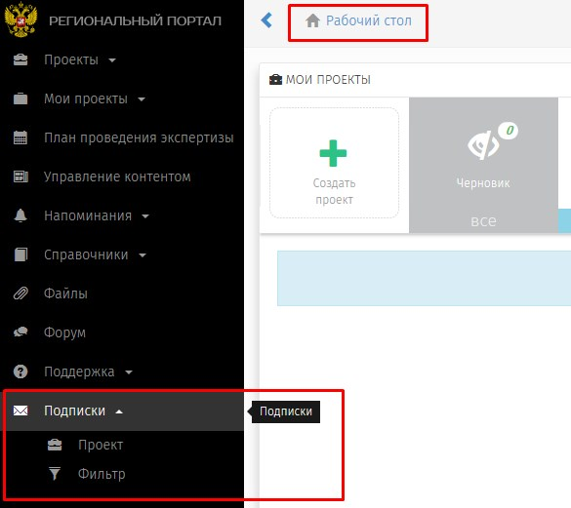
ПОРТАЛ ПРОЕКТОВ НПА ХМАО-ЮГРЫ
http://regulation.admhmao.ru

Slide 15
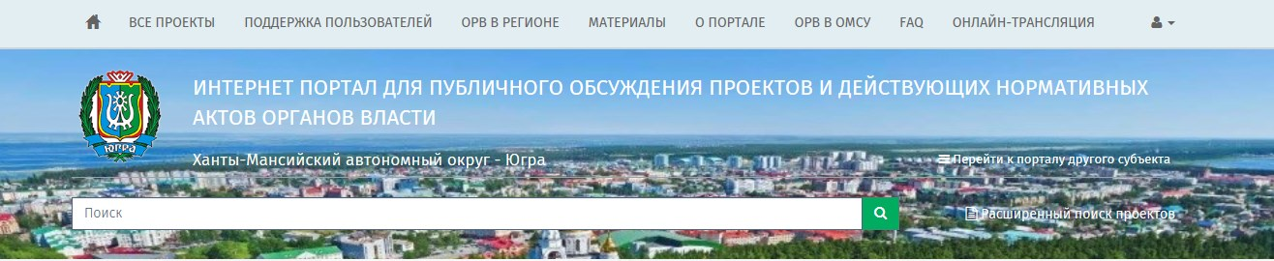



ПОРТАЛ ПРОЕКТОВ НПА ХМАО-ЮГРЫ
http://regulation.admhmao.ru

Slide 16
БЛАГОДАРЮ ЗА ВНИМАНИЕ!
г. Нижневартовск
2019 год

